Slide 1

Penggunaan Production Monitoring
Departement IT

Slide 2

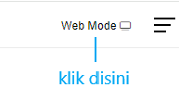
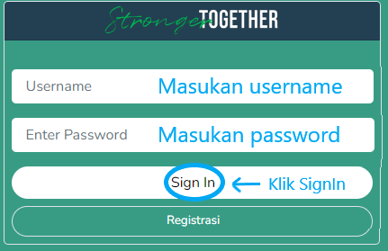


1. Login pada halaman web home.l-essential.com
3. Akses web mode dengan tombol pada bagian pojok kanan atas tampilan
2. Lakukan login dengan username dan password
4. Plih modul Data Reference pada bagian menu navigasi aplikasi
5. Kemudian pilih submenu Production Monitoring

Slide 3
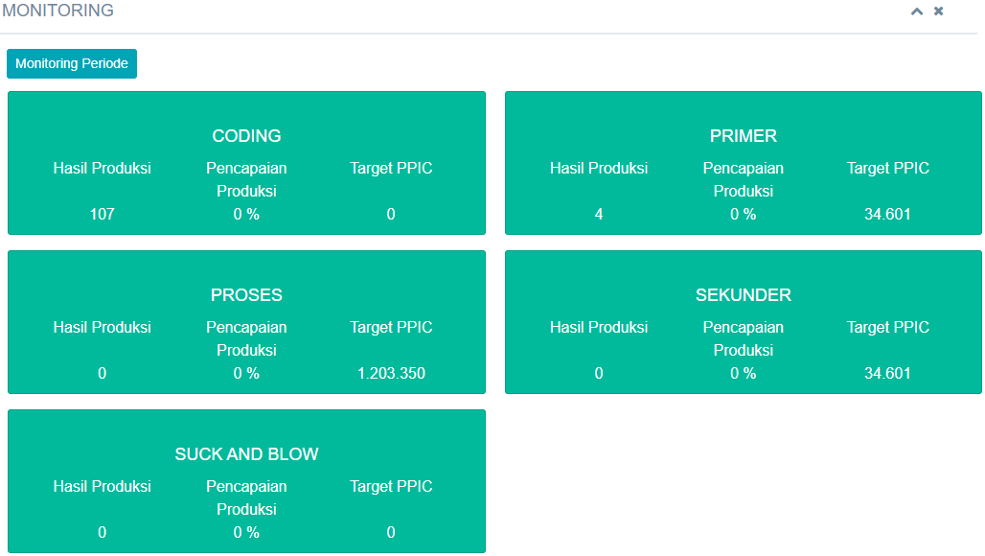
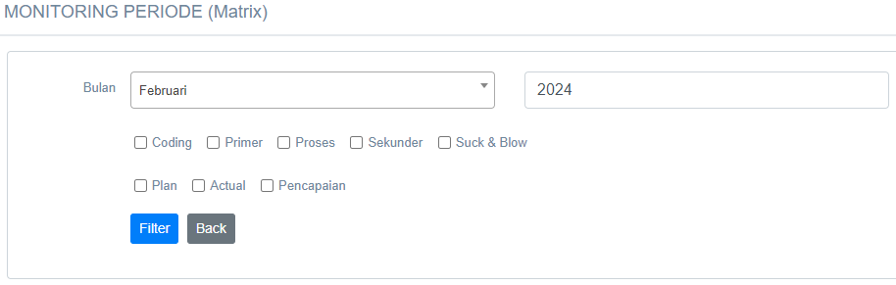
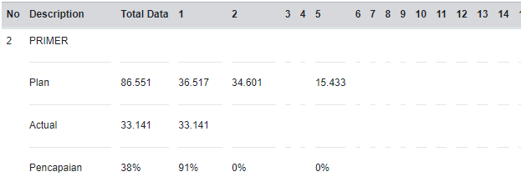
6. Pada bagian kiri atas terdapat tombol fungsi untuk melakukan monitoring periode
8. Data akan secara default tampil paa tabel sesuai dengan bulan dan tahun saat fungsi dibuka
7. Terdapat juga beberapa kategori produksi yang dapat dimonitoring seperti:
Coding
Primer
Sekunder
Proses
Suck And Blow

Slide 4

9. Untuk Monitoring Periode terdapat fungsi filter untuk menyaring data untuk dianalisa dengan kategori produksi seperti tercantum sebelumnya
11. Lalu pilih kategori produksi untuk difilter
12. Lalu filter data dengan tombol:
13. Atau kembali pada tampilan awal dengan
tombol:
10. Pilih bulan dan tahun priode produksi pada kolom tersedia
14. Lalu filter data dengan tombol:

Slide 5
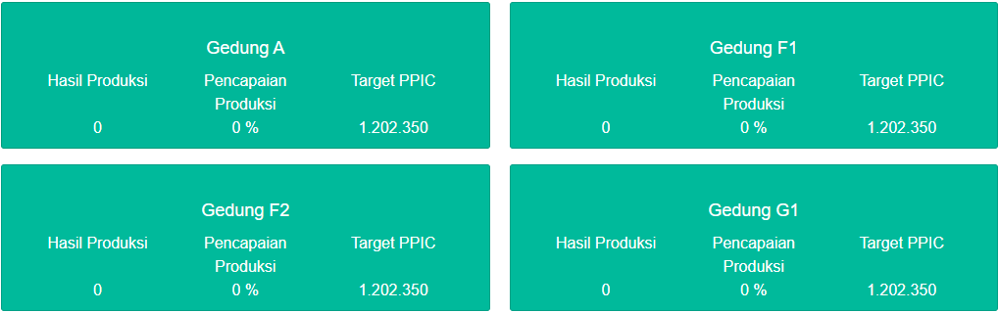
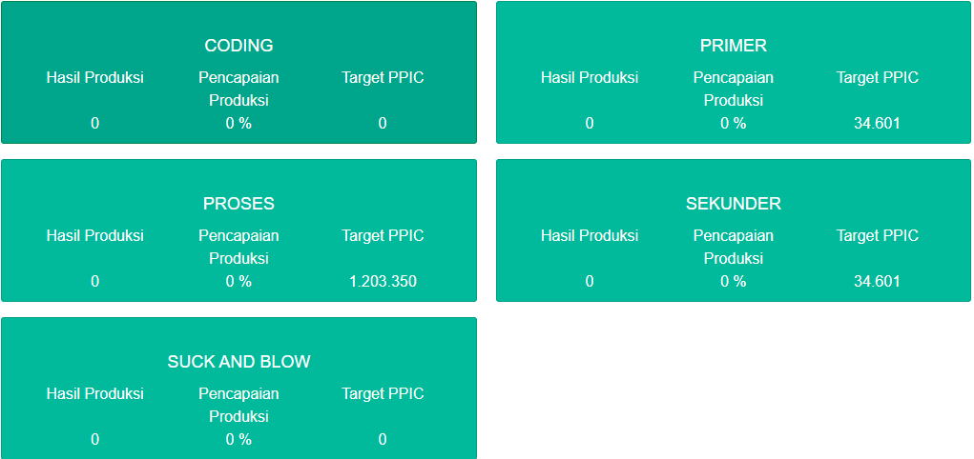
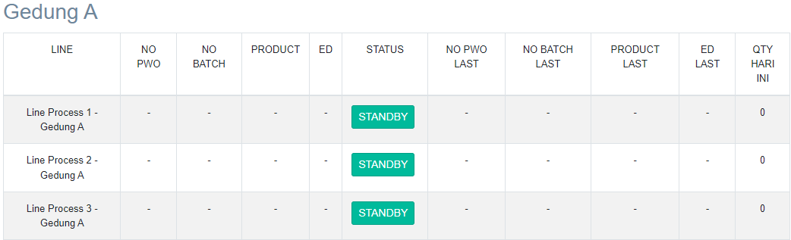
15. Pada tampilan utama modul user juga dapat melakukan monitoring produksi dengan langsung memilih kategori produksi yang tampil pada halaman depan modul:
17. Kemudian data mengenai produksi yang dipilih akan tampil pada tabel
16. Setelah memilih kategori produksi maka selanjutnya user akan diberikan pilihan gedung produksi mana yang akan dimonitoring

Slide 6
Selesai

